Slide 1
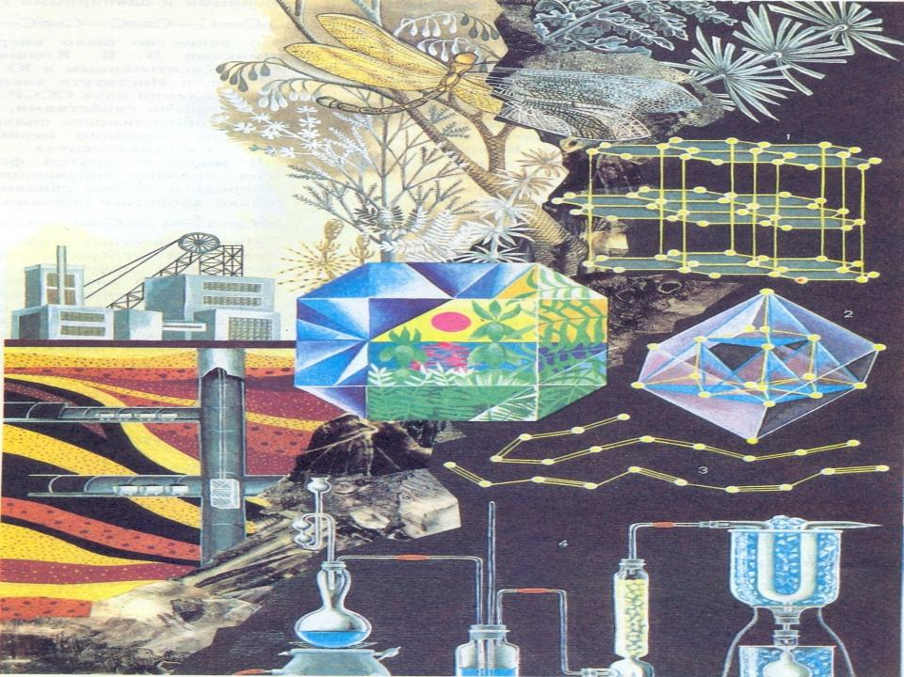
Учитель химии
МОУ «СОШ №103» г.Саратова
Фролова И.В.
Урок по органической химии.

Slide 2
С₂Н₂
Углеводород , плотность паров которого по водороду равна 13,содержит 92% углерода . Найти его молекулярную формулу.
Тема урока: Ацетилен-представитель алкинов.

Slide 3
В конце XIX века А. Ле Шателье сделал важное наблюдение: ацетилен при горении в чистом кислороде дает самое горячее из известных в те годы пламя. Его температура достигает 4000^{о}С!
Сравните: температура плавления железа 1540^{о}С.
Вывод очевиден: пламенем ацетилена можно резать и сваривать металлы.

Slide 4
Способы получения алкинов
Карбидный способ (в 1836г Э.Дэви)
СаС₂ + 2 Н₂О ⎯→ С₂Н₂ + Са(ОН)₂
Метановый метод(в1868г М.Бертло)2
СН₄ ^{t}→ С₂Н₂ + 3 Н₂

Slide 5
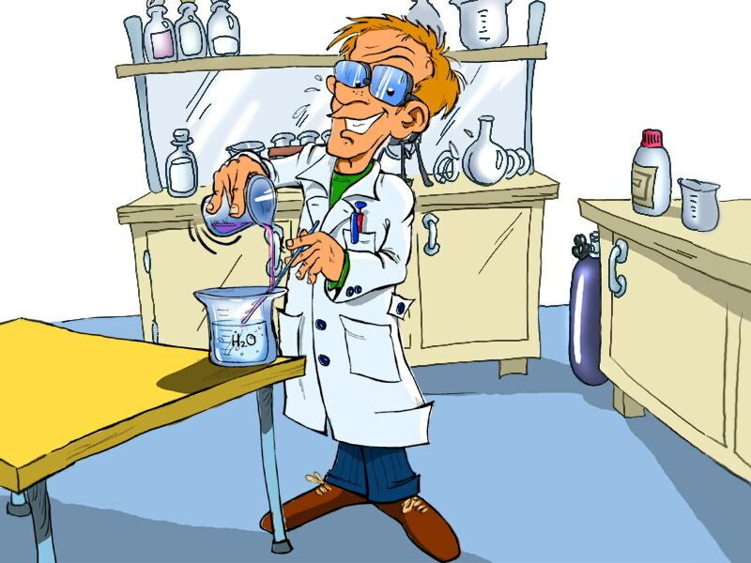
О
П
Ы
Т

Slide 6
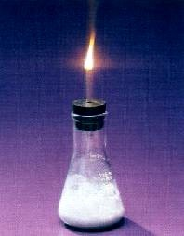
На воздухе ацетилен горит коптящим ,
светящимся пламенем .

Slide 7
Ацетиленовые углеводороды (алкины) содержат в молекуле одну тройную углерод-углеродную связь С≡С и имеют общую формулу С_{n}H_{2n-2}.
В этом термине суффикс –ин указывает на наличие в молекуле одной тройной углерод-углеродной связи С≡С.
Гомологический ряд:
С₂Н₂ НС≡СН этин, ацетилен
С₃Н₄ НС≡С-СН₃ пропин,
С₄Н₆ НС≡С-СН₂-СН₃ бутин-1,
С₄Н₆ СН₃-С≡С-СН₃ бутин-2,

Slide 8
Изомерия
1) изомерия углеродного скелета (начиная с C₅H₈)
CH≡C-CH₂-CH₂-CH₃ CH≡C- CH(CH₃)- CH₃
^{пентин-1} ^{3-метилбутин-1}
2) изомерия положения тройной связи (начиная с C₄H₆)
CH≡C-CH₂-CH₂-CH₃ CH₃-C≡C-CH₂-CH₃
^{пентин-1} ^{пентин-2}
3) межклассовая изомерия (алкадиены).
CH≡C-CH₂-CH₂-CH₃ CH₂=CH-CH=CH-CH₃
^{пентин-1} ^{пентадиен-1,3}

Slide 9
Физические свойства алкинов
Алкины представляют собой бесцветные газы (С2-С14) или жидкости (С15-С16).
А начиная с С17, алкины являются кристаллическими веществами.

Slide 10
Химические свойства алкинов
окисление
2С₂ Н₂ +5О₂ 4СО₂ +2Н₂ О+2600 кДж горение
Обесцвечивание раствора KMnO₄
присоединение
Галогенирование
СН СН +2Br₂ CHBr ₂ – CHBr₂
Тримеризация -реакция Зелинского
3СН СН 500-600⁰ С C₆ H₆ ( бензол)
полимеризация
Гидрогалогенировние
СН СН +HCl CH₂ = CHCl
Гидрирование
СН СН +2Н₂ С Н ₃ -С Н ₃
Реакция Кучерова
СН СН +Н₂О СН₃СОН (альдегид)

Slide 11
Применение ацетилена.

Slide 12
Проверь себя!
СН С - СН- СН3
Cl
3-хлорбутин-1
СН С - СН- СН3
CH3
3-метилбутин-1
СН3 - С СН- CH -СН3
Cl
4-хлорпентин-2

Slide 13
СН СН +Br₂
CHBr =CHBr
СН СН +Н₂
С Н ₂ =С Н ₂

Slide 14
Домашнее задание.
Учебник О.С.Габриелян. Органическая химия 10 класс (базовый уровень). пар.№6
Сочинить сказку «Страна Углеводородов».

